Slide 1






Technologické trendy v silniční dopravě
Autonomní vozidla
Ing. Tomáš Ondráček, PhD. (Artin)
Ing. Jan Najvárek, PhD. (Artin)
doc. Ing. Petr Blaha, Ph.D. (CEITEK)
Notes:
Punk self-drivingu

Slide 2
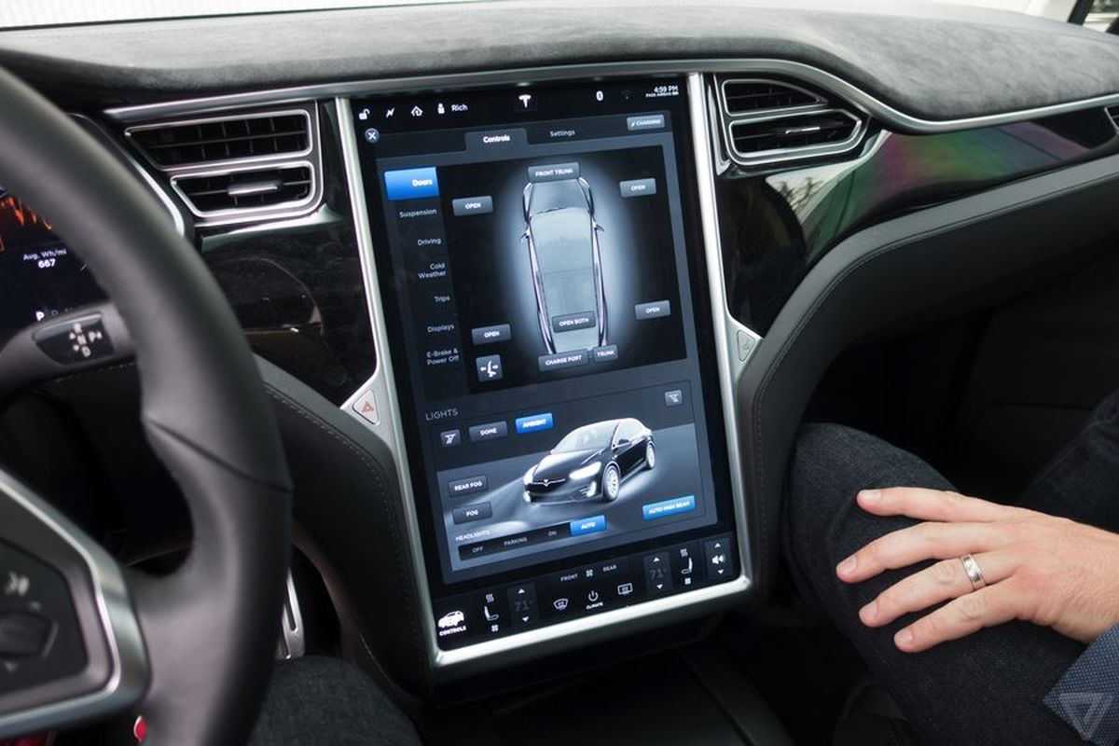
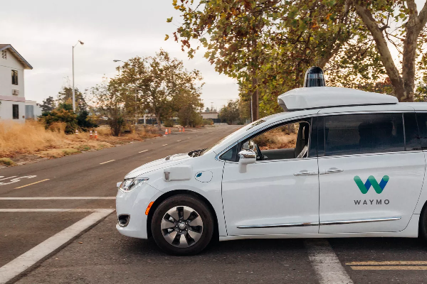
Současný stav
Asistenční systémy (Automobilky, Tesla)
Autonomní vozidla (Google, Voyage)
Automatizace mobility (Uber, Liftago)
HMI (centrální displej, základní hlasová komunikace)
Carsharing
Elektromobilita
Legislativa a autonomní řízení
(Vídeňská úmluva, eIMPACT, A9, D1, USA-7)

Slide 3
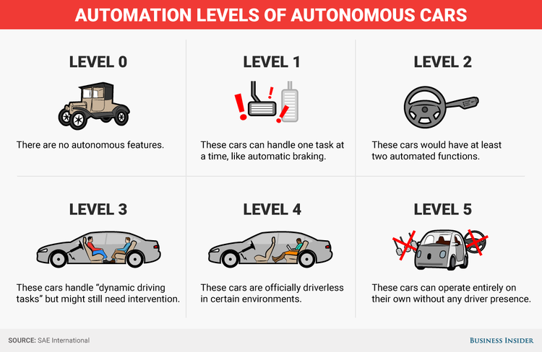
Jaká je budoucnost?

Slide 4
Blízká budoucnost
Pokročilé HMI
(augmented reality, hlasová komunikace)
Pokročilé asistenční systémy
(asistent jízdy po dálnici, v koloně …)
Automatizace MHD
(robo minibusy, linky, rychlost, koridory …)
Teleoperace
(doplněk autonomie, spec. podmínky)
Autonomní parkování
(domácí i ve městech)
Automatizace nákl. dopravy
(dlouhé trasy, dálnice, terminály …)
Carsharing

Slide 5
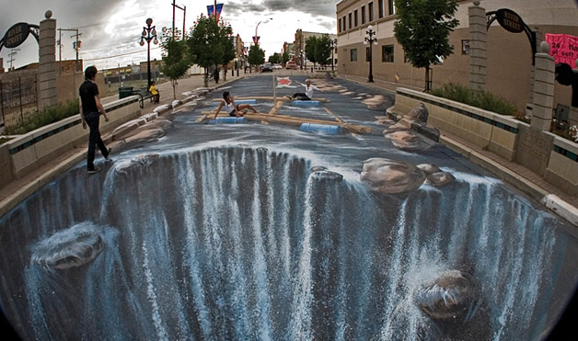
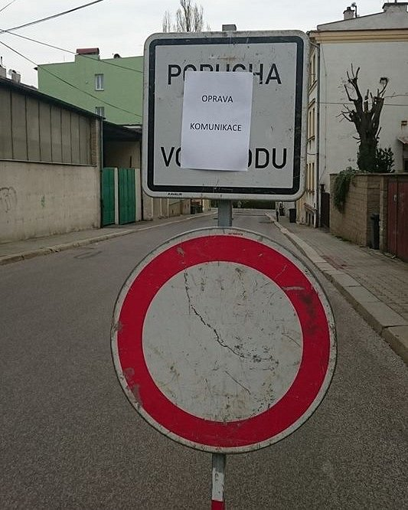
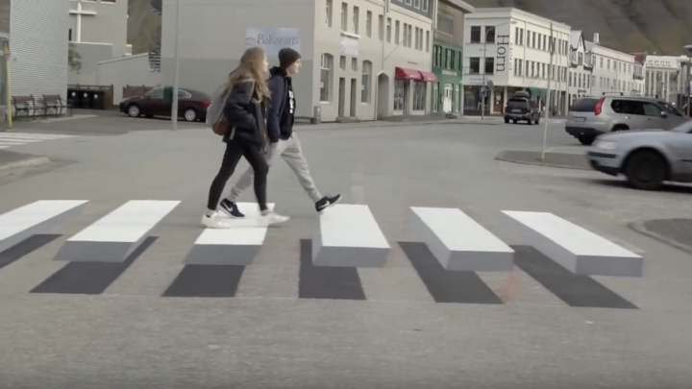
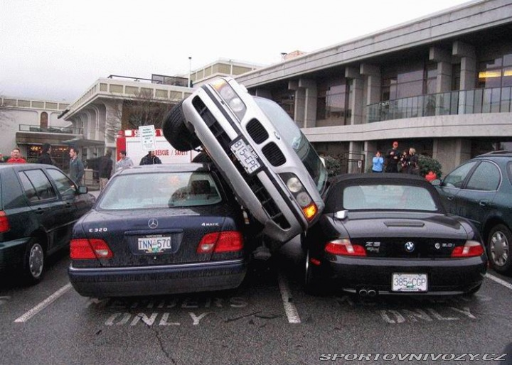
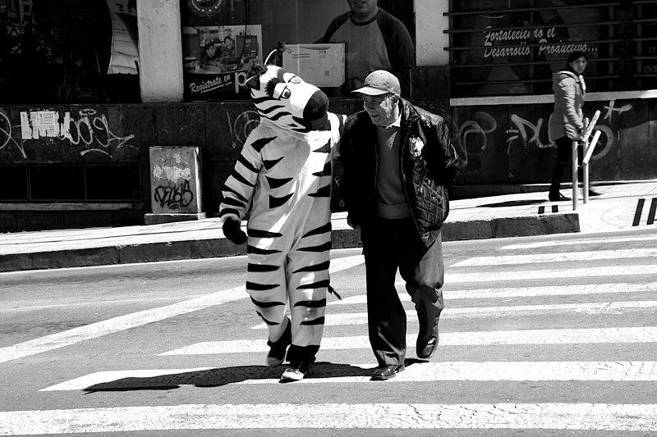
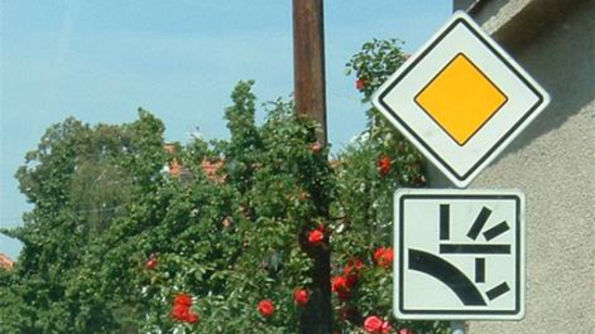
Vzdálenější budoucnost
Plně automatizované řízení vozidel
(převažující Level 4 + teleoperace, infrastruktura,
mobilita pro hendikepované)
Mobilita jako služba MaaS
(operátoři mobility, kombinace různých dopr. prostředků)
Dosažení levelu 5?
(co je opravdu level 5 a potřebujeme ho?
zvládnutí VŠECH situací, teleoperace)

Slide 6
Perspektivní technologie
Nové senzorické systémy
(3D LIDAR – solid state, stereokamery, GNSS)
Umělá inteligence
(zpracování obrazu + senzorů, ANN, předvídání, …)
Simulace
(nutnost pro masivní testování + certifikace)
Systémy odolné proti selhání
(bezpečný mód, redundance)
Datová fúze
(1 + 1 > 2)
Bezdrátová datová komunikace
(V2X, teleoperace, …)
Tvorba přesných digitálních map
(velké objemy dat, aktualizace, …)

Slide 7
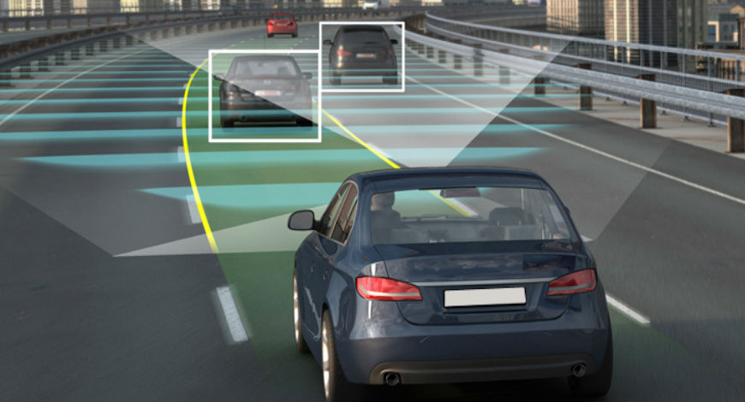
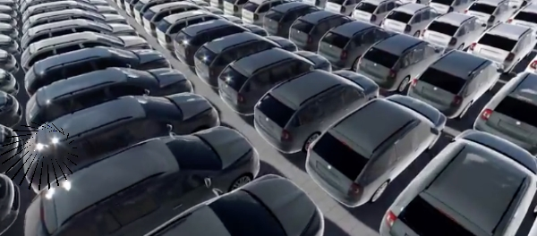
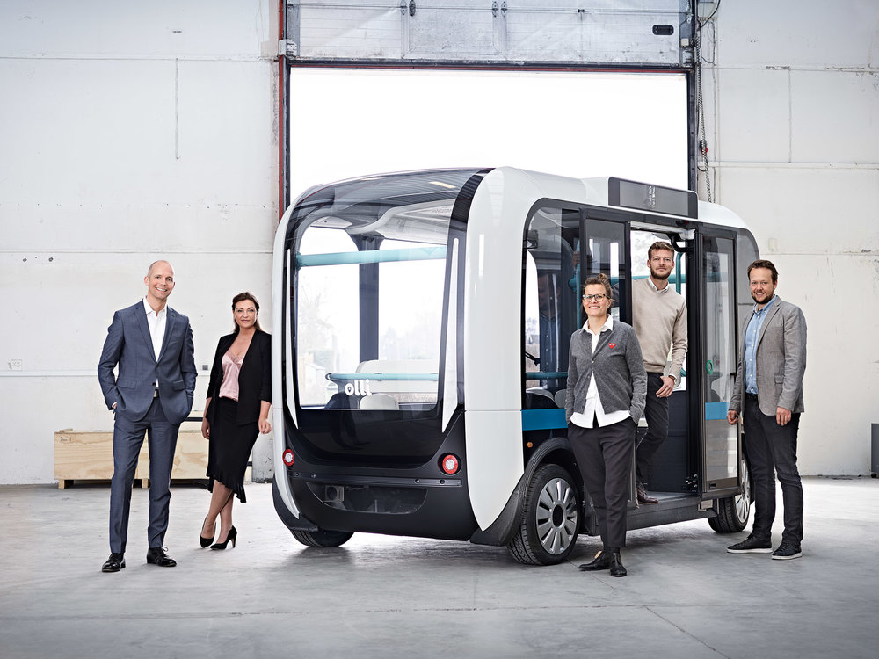
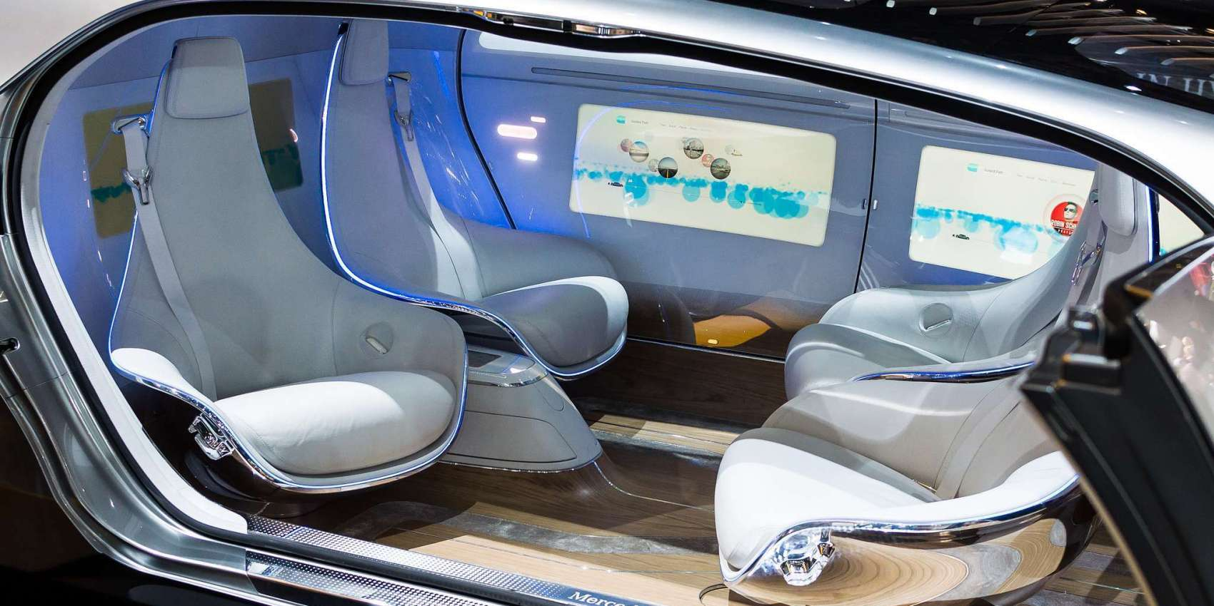
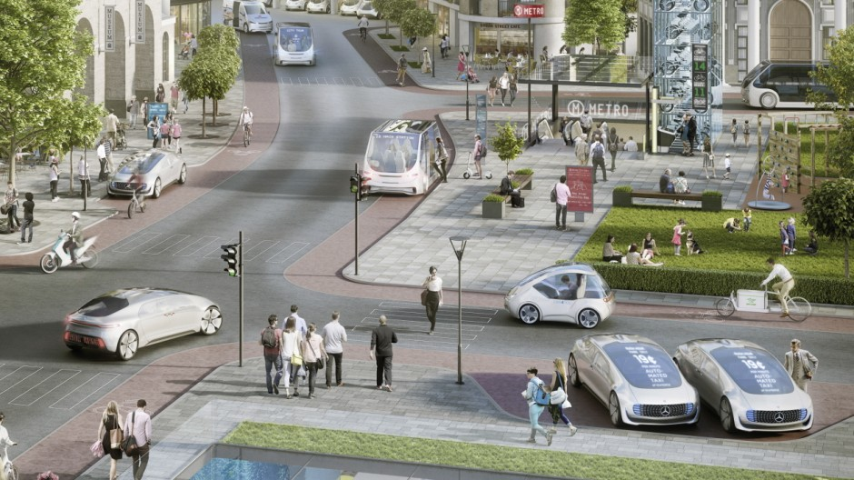
Společenské změny
Vlastnictví vozu
Plynulost dopravy
Parkování
Nástupní a výstupní plochy
Počet a obnova vozidel
Nové typy vozidel
Pojištění
Pracovní trh
Mobilita pro mladé a hendikepované
Psychologické aspekty autonomního řízení

Slide 8
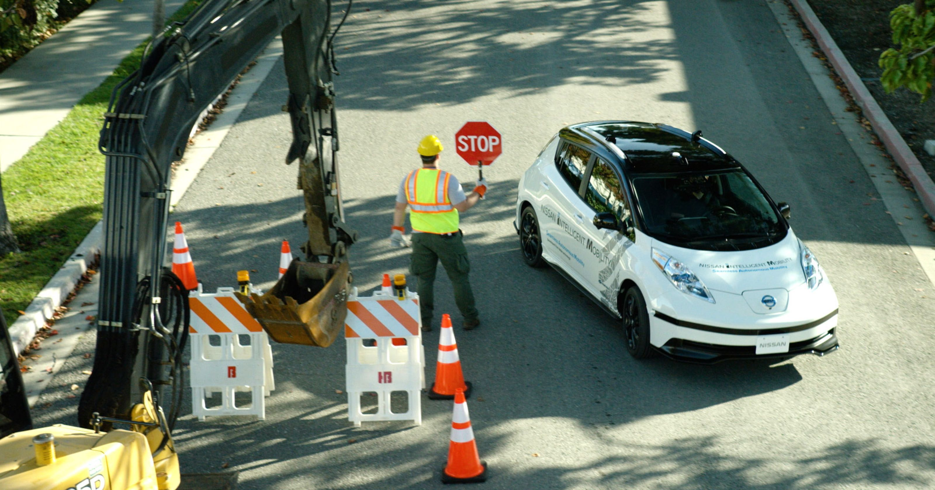
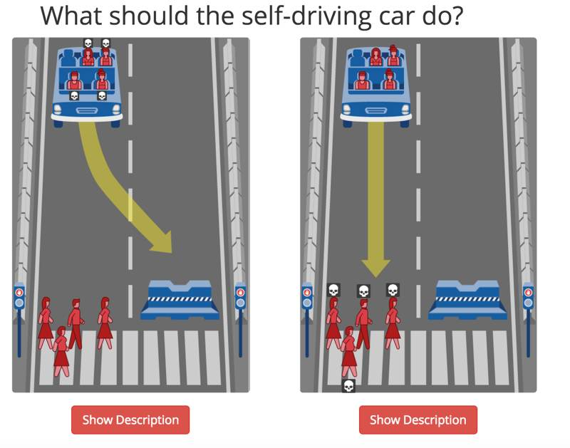
Bariéry rozvoje
Technické bariéry
Řízení L4/5, L3 – předání, infrastruktura, spotřeba
Bariéry v automobilovém segmentu
SW vs. HW, cena, B2C vs. B2B, revoluce
Legislativní bariéry
odpovědnost, etika, dopravní předpisy, regulace
Společenské bariéry
vlastnictví = status, obavy z AI, mobilní zavazadlo

Slide 9
Děkuji za pozornost.
Ing. Tomáš Ondráček, PhD. (Artin)
Ing. Jan Najvárek, PhD. (Artin)
doc. Ing. Petr Blaha, Ph.D. (CEITEK)
Notes:
Punk self-drivingu

Slide 10
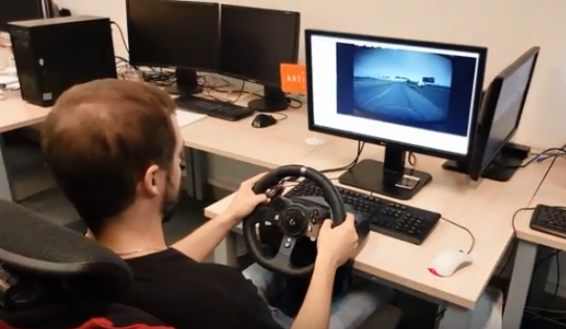
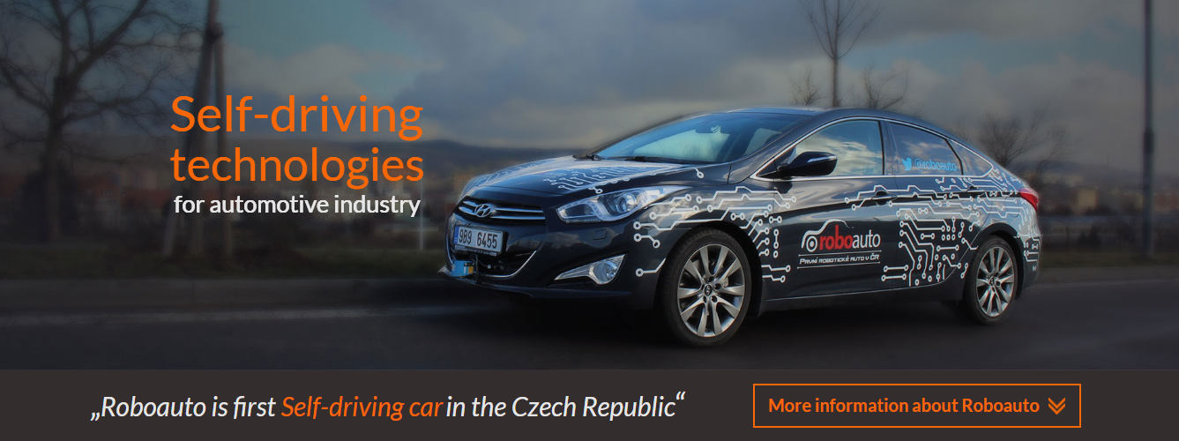
Roboauto – prezentace teleoperace
Teleoperace
BRNO - OLOMOUC
Prezentace prototypu (ověření konceptu)
Spojení přes mobilní síť 3G/4G
Systém vozidla založen na NVIDIA DRIVE PX
Venkovní plocha DŘEVOTRUST
14:00 – 16:00

